Slide 1
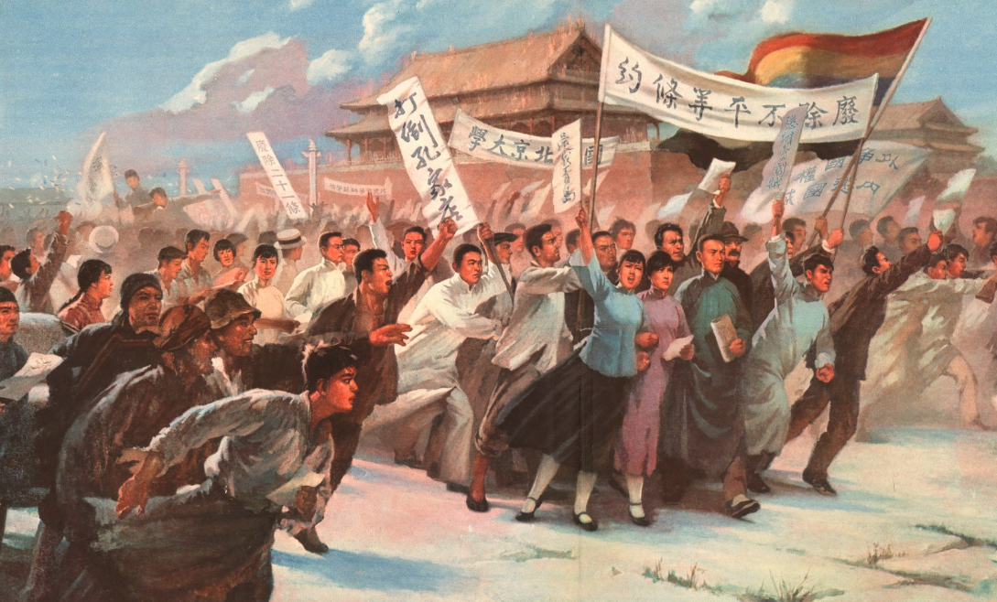
Страны Азии, Африки и Латинской Америки в межвоенный период
Лицей
Ивацевичского района
Всемирная история, 11 класс
Ситник П.В.
2023

Slide 2
План
Территориальный передел мира
Национально-освободительное движение за независимость и модернизацию
Особенности развития Японии
Латинская Америка

Slide 3
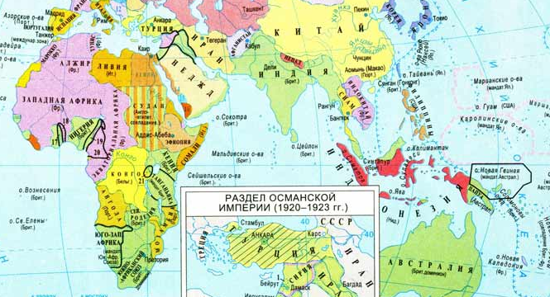
Территориальный передел мира
После Первой мировой войны произошёл территориальный передел мира. Побеж- дённая Германия лишилась своих колониальных владений. В 1918 г. великие дер- жавы декларативно провозгласили право народов на самоопределение. Для его реализации была создана мандатная система. Её предложили Англия и Франция с целью узаконить захваченные ими колонии Германии в Африке, Азии, на Тихом океане и владения Османской империи на Ближнем Востоке.
Мандатная система – это система, при кото- рой бывшие владения Германии и Османской империи после Первой мировой войны были переданы Лигой Наций некоторым странам- победительницам с правом управления на основе особых полно- мочий (мандатов).
Великобритания
Франция
Мандатная система

Slide 4
Территориальный передел мира
Мандат, дававшийся Лигой Наций, разрешал «передовым нациям» осуществлять «священную миссию», т.е. опекать народы, которые были «ещё не в состоянии уп- равлять собой» и собственными территориями. Такая формулировка отражала идеологию «белого колониализма», которой придерживались руководители евро- пейских государств. Мандаты на управление получили главным образом Велико- британия и Франция – традиционные колониальные державы. Подмандатными территориями стали Сирия, Ливан, Ирак, Палестина, Того, Юго-Западная Африка и Самоа.
Подмандатные территории
Группа «А» | Группа «В» | Группа «С»
Территории, принадле- жавшие Османской импе- рии и достигшие разви- тия, позволяющего им стать независимыми го- сударствами | Бывшие немецкие коло- нии в Западной и Цент- ральной Африке, подле- жавшие непосредственно- му управлению мандата- рием | Бывшие немецкие коло- нии в Юго-Западной Аф- рике и Океании, передан- ные под непосредствен- ное управление мандата- риям как их составная часть

Slide 5
Национально-освободительное движение за независимость и модернизацию
Национально-освободительное движение - это борьба угнетённых народов за национальную независимость, экономическую самостоятельность, духовное осво- бождение и социальный прогресс.
Национально-освободительное движение в странах Востока в межвоенный период
Руководители | Буржуазия, офицерство, интеллигенция, священнослу- жители, вожди родовых и религиозных кланов
Социальная база | Крестьяне, рабочие, ремесленники, торговцы, мелкие предприниматели, служащие
Идеологические основы | Национализм, религия
Методы борьбы | Демонстрации, митинги, акции гражданского непови- новения, восстания
Формы борьбы | Стихийные, организованные, мирные, вооружённые, массовые, локальные

Slide 6
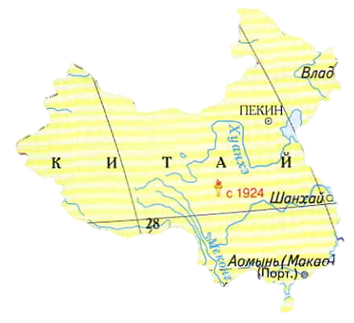
Национально-освободительное движение за независимость и модернизацию
Китай был формально независимым государством, но за влияние в этой стране постоянно вели борьбу страны Запада, Россия и Япония. Ход модернизации крайне осложнялся внутриполитической борьбой после свержения Цинской династии. Ос- новным препятствием на пути поступательного развития Китая являлись военно- феодальные клики, фактически расколовшие страну на ряд отдельных самостоя- тельных областей.
Китай после Первой мировой войны

Slide 7
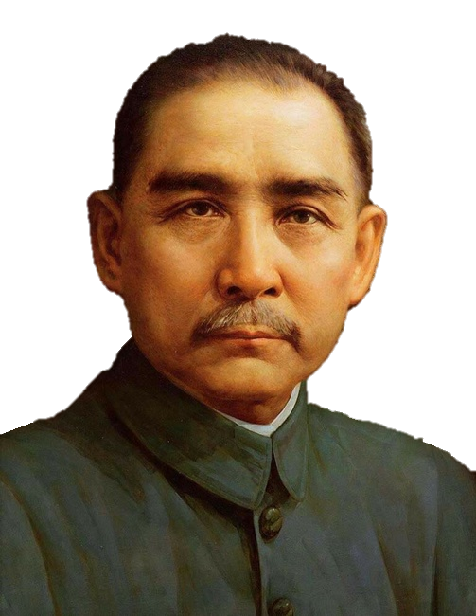
Национально-освободительное движение за независимость и модернизацию
Национальная партия (Гоминьдан), созданная Сунь Ятсеном ещё в 1912 г., поставила своей зада- чей установление национального суверенитета, объединение страны, ликвидацию остатков феода- лизма и преодоление вековой отсталости. Сунь Ят- сен разработал «три народных принципа», кото- рые должны были привести к победе националь- ной революции и установлению демократической республики и общества «государственного социа- лизма».
«Три народных принципа» Сунь Ятсена
национа- лизм
народовлас-тие
народное благоден- ствие
Сунь Ятсен

Slide 8
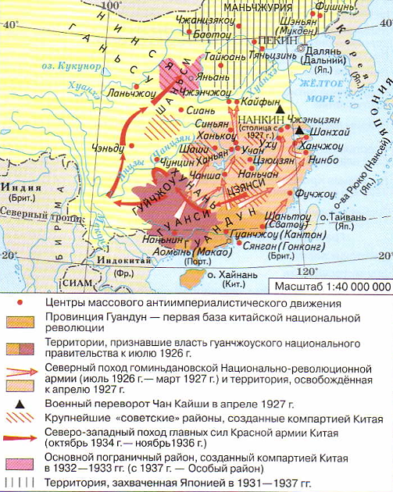
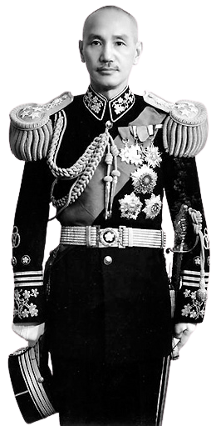
Национально-освободительное движение за независимость и модернизацию
Гоминьдан и Коммунистическая партия Китая (КПК, основана в 1921 г.) в союзе с СССР сумели создать Национальную рево- люционную армию и базу для военных действий на юге Китая. Национальная ре- волюция против военно-феодальных клик началась с патриотического «движения 30 мая» 1925 г. Завершилась она летом 1928 г. успешным окончанием Северного похо-
да Национально-революционной ар- мии во главе с Чан Кайши и объеди- нением страны под властью Гоминь- дана.
Чан Кайши

Slide 9
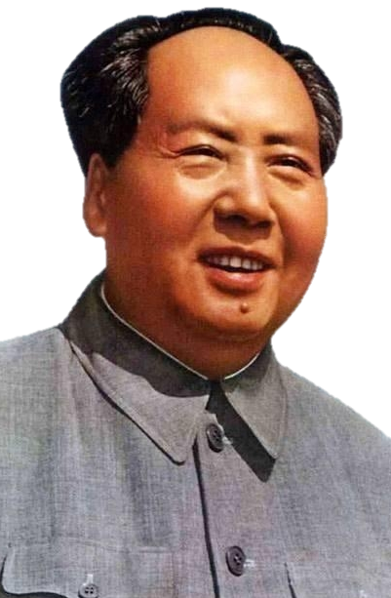
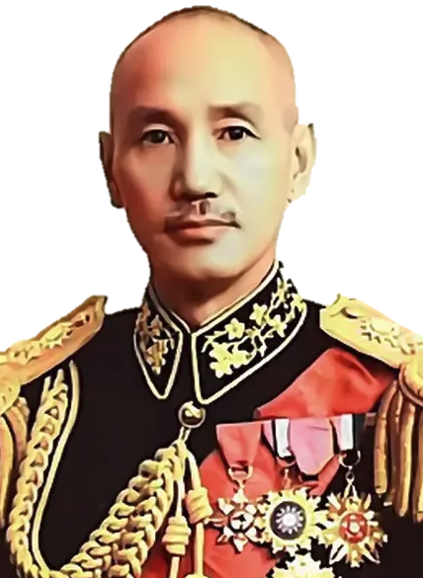
Национально-освободительное движение за независимость и модернизацию
Но раскол между коммунистами и Гоминьданом привёл к длительной и жестокой гражданской войне. КПК во главе с Мао Цзэдуном боро- лась за превращение национально- демократической революции в со- циалистическую, а Гоминьдан – за буржуазно-демократический путь развития страны. До 1949 г. офи- циальным руководителем Китая являлся Чан Кайши.
Чан Кайши
Мао Цзэдун

Slide 10
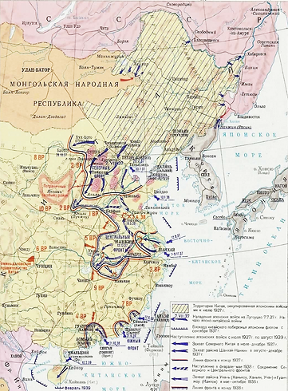
Национально-освободительное движение за независимость и модернизацию
Раскол в китайском революционном лагере ис- пользовала Япония, оккупировав в 1932 г. Маньчжурию - северо-восточную территорию Китайской Республики. В середине 1930-х гг. Чан Кайши был вынужден обратиться к СССР с просьбой о помощи. После того как Япония развязала полномасштабную войну против Китая (1937-1945 гг.), он и его сторонники объединились с коммунистами для совмес- тной борьбы против японской агрессии.
Японо-китайская война 1937-1945 гг.

Slide 11

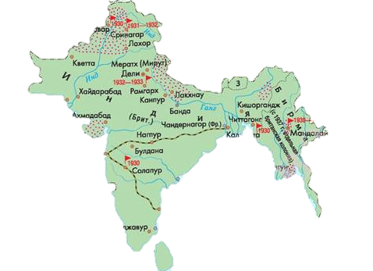
Национально-освободительное движение за независимость и модернизацию
Индия была крупнейшей колонией Велико- британии. Национально-освободительное дви- жение здесь возглавила политическая партия Индийский национальный конгресс (ИНК), идеологом и духовным лидером которого был Махатма Ганди. Созданная им система поли- тических, философских и морально-этических взглядов – гандизм – выросла из крестьянс- кой специфики Индии и особенностей индуиз- ма.
Махатма Ганди
Индия после Первой мировой войны

Slide 12

Национально-освободительное движение за независимость и модернизацию
Гандизм стал официальной идеологией ИНК. Целью гандизма была сарводайя – построение общества всеобщего благоденствия, а сатья- граха – ненасильственное сопротивление – яв- лялась средством его достижения. Классовую борьбу Ганди отрицал, поскольку считал её фактором, разъединяющим общество. Сатья- граха включала бойкот товаров, школ, судеб- ных и государственных учреждений; закрытие магазинов, принадлежавших колониальным властям; проведение религиозных акций и де- монстраций в знак протеста против действий английской администрации. Даже в тех слу- чаях, когда английские войска открывали огонь по демонстрантам или митингующим, Ганди настаивал на соблюдении принципа ненасилия. Эти формы борьбы сыграли значительную роль в достижении независимости Индии пос- ле Второй мировой войны.
Махатма Ганди

Slide 13
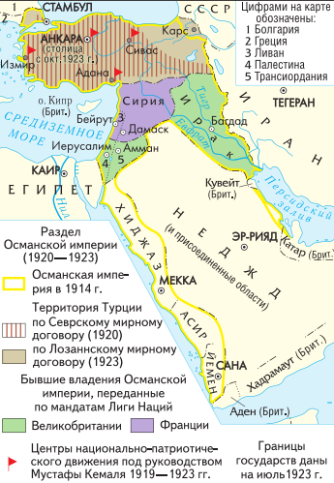
Национально-освободительное движение за независимость и модернизацию
Поражение Османской империи в Первой миро- вой войне привело к тому, что территория Тур- ции была оккупирована английскими, италь- янскими и греческими войсками. В августе 1920 г. страны Антанты навязали ей Севрский мирный договор. Страна фактически оказалась разделённой между Англией, Францией, Ита- лией и Грецией.
Турция в 1919-1923 гг.

Slide 14

Национально-освободительное движение за независимость и модернизацию
Войну турецкого народа за независимость в 1918-1923 гг. возглавил генерал Мустафа Кемаль. Созданные им вооружённые силы вели борьбу на два фронта - против армии султана и войск интервентов.
Мустафа Кемаль

Slide 15
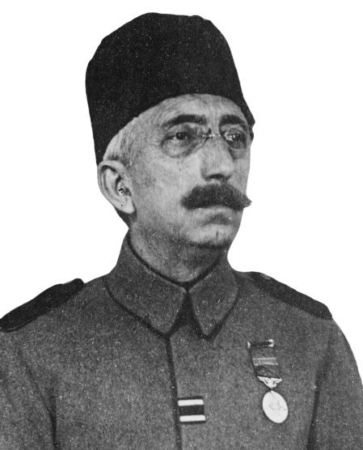
Национально-освободительное движение за независимость и модернизацию
Победу над «халифатской армией» султана Мехмета VI и войсками интервентов удалось одержать ценой больших жертв. 1 ноября 1922 г. Великое нацио- нальное собрание Турции (ВНСТ) приняло закон об упразднении султаната. В апреле 1923 г. была созда- на новая политическая организация - Народно-рес- публиканская партия (НРП). 29 октября 1923 г. Тур- ция была провозглашена республикой. Данными ак- тами был завершён процесс слома старой политичес- кой системы и создания турецкого национального государства, получивший название кемалистской революции.
Мехмет VI

Slide 16
Национально-освободительное движение за независимость и модернизацию
Во второй половине 1920-х - 1930-е гг. в Турции осуществлялась модернизация в разных сферах культурной, социально-экономической и политической жизни.
Реформы Мустафы Кемаля Ататюрка в Турции
Политические: упразднение султаната и халифата; провозглашение республики; уравнивание в правах мужчин и жен- щин; закрытие монастырей и дервишских обителей | Социально-экономические: установление государственного конт- роля в экономике: поощрение частной инициативы; получение крестьянами земель в ре- зультате земельной реформы; создание множества государственных компаний и банков; поощрение развития национальной промышленности; создание образцово-показательных ферм для внедрения новых техноло- гий

Slide 17
Национально-освободительное движение за независимость и модернизацию
Реформы Мустафы Кемаля Ататюрка в Турции
Правовые: внедрение всеобщего избирательного права; отмена шариатских судов, принятие гражданского кодекса (на основе швей- царского) и уголовного кодекса (на ос- нове итальянского) | В области культуры: введение европейской одежды, григо- рианского календаря, метрической системы; отмена многожёнства и введение гражданских браков; введение светского образования; проведение реформы турецкого язы- ка; введение фамилий
Эти реформы заложили основу первой республиканской конституции, принятой 20 апреля 1924 г. и оформившей господство национальной буржуазии и помещи- ков. В стране установился однопартийный режим НРП. В ходе реформ окончатель- но оформилась идеология кемализма.

Slide 18
Национально-освободительное движение за независимость и модернизацию
Кемализм (кемалистский национализм) – это идеология турецкого национализма, выдвинутая основателем современного турецкого государства Мустафой Кемалем.
6 принципов кемализма
Республиканизм | Идеал конституционной демократической республики, из- бираемость верховной власти (президент и меджлис)
Национализм | Идеал национального государства, патриотически воспиты- вающего своих граждан в духе преданности турецкой нации
Этатизм | Построение смешанной экономики при лидирующей роли государства
Лаицизм | Светский характер государства и отделение его от ислама
Народность | Борьба против классового неравенства и сословных приви- легий
Революционность | Борьба с пережитками традиционного общества, опора на прогресс и просвещение

Slide 19
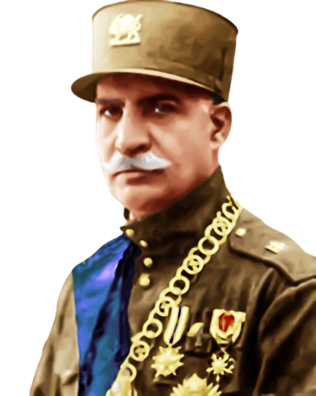
Национально-освободительное движение за независимость и модернизацию
Особенностью национально-освободительного дви- жения в Иране являлась борьба всех патриотических сил против влияния Великобритании и России (СССР) в стране. После оккупации территории Ирана английскими войсками (1918 г.) началось вооружён- ное сопротивление интервентам. К власти в 1925 г. пришёл Реза-шах, основатель новой шахской динас- тии Пехлеви. После установления режима личной диктатуры шаха в стране начались реформы, направ- ленные на модернизацию государства и консолида- цию нации. Но постоянная борьба между сторонни- ками монархии и иранской буржуазией привела к то- му, что в Иране усилилось влияние более развитых стран.
Реза-шах Пехлеви

Slide 20
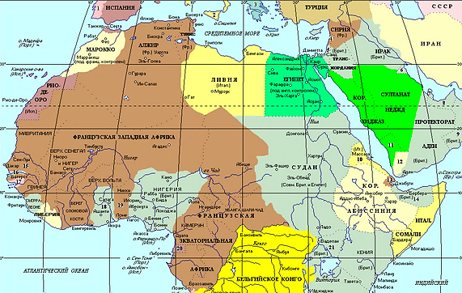
Национально-освободительное движение за независимость и модернизацию
На Африканском континенте национально-освободительное движение приобре- ло наиболее активные формы в Египте и Марокко. Крупные восстания в 1919 и 1921 гг. под руководством партии Вафд заставили Англию подписать в 1922 г. дек- ларацию о предоставлении Египту независимости, но англичане ещё долго сохра- няли здесь своё влияние. В Марокко, в горной местности Риф, в 1921-1926 гг. пле- мена рифов, провозгласив республику, оказали упорное сопротивление Франции и Испании.
Северная и Центральная Африка. 1922 г.

Slide 21
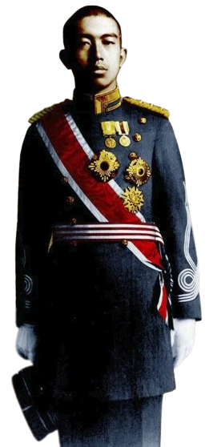
Особенности развития Японии
На фоне сложного положения в большинстве азиатских стран Япония была положительным исключением. Уже на рубеже XIX-XX вв. в ней наблюдались ускоренные темпы эко- номического развития. Эта страна, которая пошла по пути относительной европеизации, избежала колониальной судь- бы большинства азиатских государств.
Хирохито, император Японии в 1926-1989 гг.

Slide 22
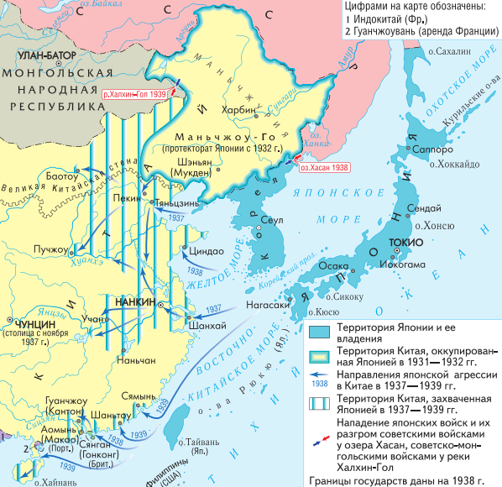
Особенности развития Японии
В начале ХХ в. японская цивилиза- ция, по-прежнему испытывавшая недостаток природных ресурсов, пыталась стать новым геополити- ческим центром и активизировала колониальную экспансию под ло- зунгом «Великой Азии». Её агрессия в основном была направлена на Ко- рею, Китай, остров Тайвань. В 1930- е гг. правящая элита провозгласила курс на создание «новой полити- ческой и экономической структу- ры». Это означало дальнейшую мо- дернизацию страны на основе уси- ления военно-государственного контроля над экономикой, милита- ризации экономики, а также рас- пространение тоталитарных тен- денций в политической жизни.
Япония в 1931-1939 гг.

Slide 23
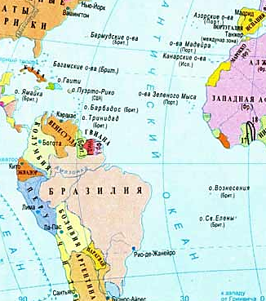
Латинская Америка
сахар
бананы
говядина
пшеница
нитраты
медь
Экспортно-сырьевой характер экономики стран
Латинской Америки в начале ХХ в.
К началу ХХ в. экономика Латинской Америки базировалась в основном на экспор- те сырья и продовольственных товаров. Многие страны продавали за границу один или два вида товаров: Аргентина – говядину и пшеницу, Чили – нитраты и медь, Бразилия, Куба и страны Карибского бассейна – сахар, страны Центральной Амери- ки – бананы.

Slide 24
Латинская Америка
Мировой экономический кризис 1929-1933 гг.
Резкое сокращение спроса на сельскохозяйственную и сырьевую продукцию
Падение национального производства
Рост безработицы
Понижение жизненного уровня населения
Обострение социальных противоречий
Революции в Бразилии и на Кубе, партизанская борьба в Никарагуа

Slide 25
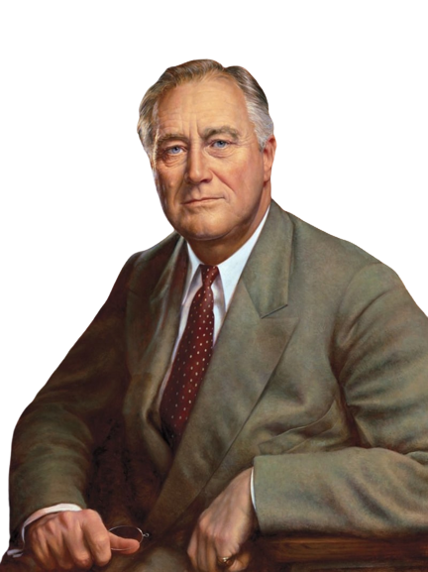
Латинская Америка
С целью выхода из кризиса правящие круги латино- американских стран активизировали политику госу- дарственного регулирования. В это же время амери- канский президент Ф.Рузвельт провозгласил в отно- шении Латинской Америки политику «доброго сосе- да», означавшую отказ США от интервенции в страны региона, т.е. от прежней «политики большой дубин- ки».
Франклин Делано Рузвельт

